Slide 1




SỞ GIÁO DỤC VÀ ĐÀO TẠO HÀ NỘI
TRƯỜNG MẦM NON HOA SỮA
LĨNH VỰC GIÁO DỤC PHÁT TRIỂN NHẬN THỨC
Hoạt động nhận biết
Nhận biết, phân biệt
Hình vuông, hình tam giác
LỚP:NHÀ TRẺ D2

Slide 2



Cô và các con cùng khám phá hình học nhé

Slide 4
V
V

Slide 5
V
V

Slide 6

Trò chơi
Hình nào biến mất

Slide 7


Slide 8


Slide 9

TRÒ CHƠI
TÌM ĐỒ VẬT HÌNH VUÔNG-
HÌNH TAM GIÁC

Slide 10
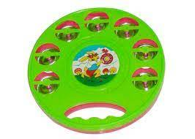

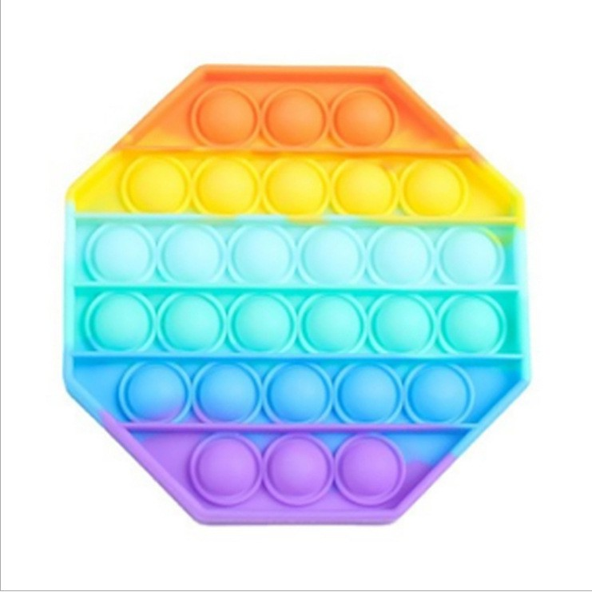

Slide 11

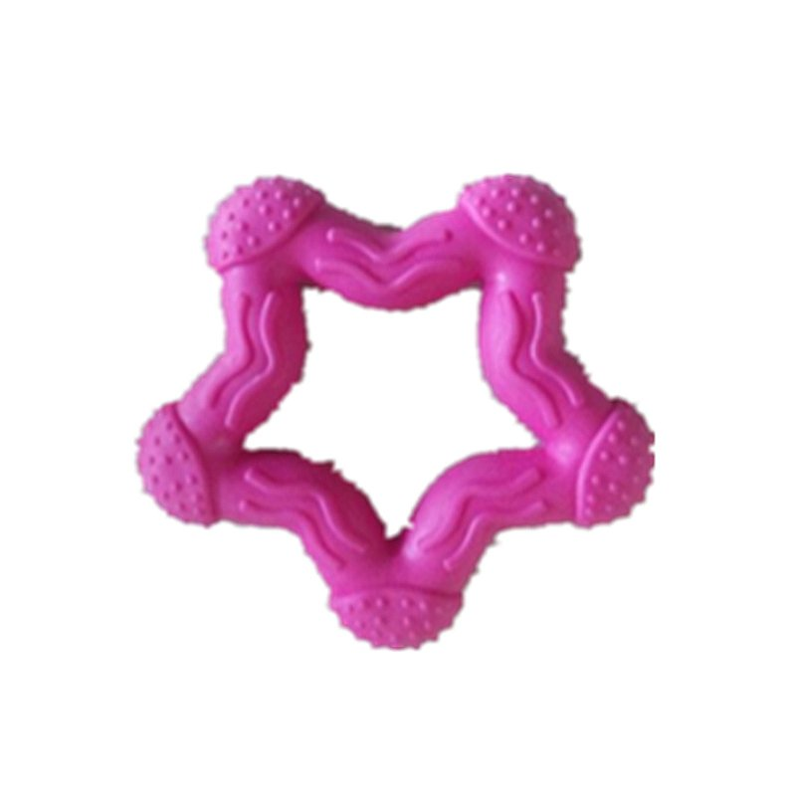
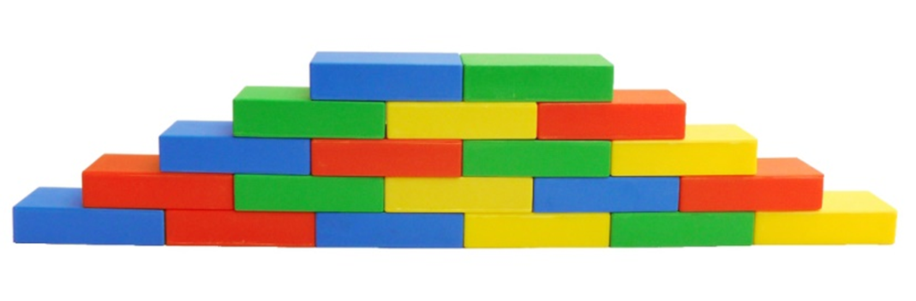

Slide 12

Xin chào tạm biệt

